Slide 1

Logistický management
Pavel Kološ
pavel.kolos@mvso.cz

Slide 2
Požadavky k ukončení předmětu
Zápočet (0-35b, min.20b):
  Příklad na Systém hromadné obsluhy
Písemná zkouška (0-65b, min. 31b)
  3 teoretické otázky dle okruhů SZZ
  Doplňující základní pojmy – vysvětlit/nakreslit a popsat
51-67b (3), 68-84b (2), 85-100b (1)

Slide 3
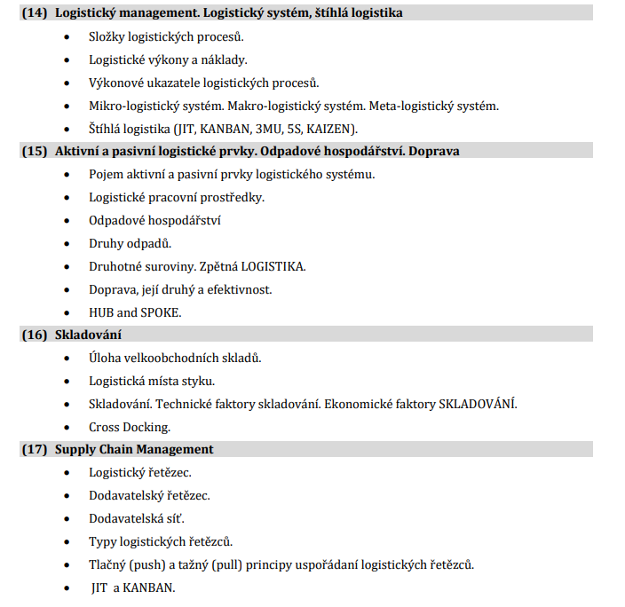
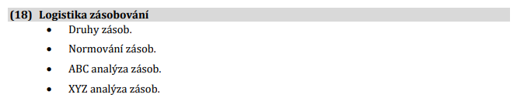

Slide 4

Literatura
Základní:
CHYTILOVA E., HUBÁČEK J. Logistický management: učební texty. MVŠO. 2018
JUROVÁ, M.; KORÁB, V.; JUŘICA, P.; VIDECKÁ, Z.; BARTOŠEK, V. Výrobní a logistické procesy v podnikání. Praha: Grada, 2016. 254 s. ISBN: 978-80-247-5717- 9.
TOMEK G., VÁVROVÁ V. Integrované řízení výroby: od operativního řízení výroby k dodavatelskému řetězci. Praha: Grada Publishing, a.s. 2014. 368s. ISBN 978-80-247-4486-5

Slide 5
Literatura
Doporučená:
NENADÁL J.. a kol. 2. Moderní management jakosti: principy, postupy, metody. Management Press, Albatros Media a.s. 2017. ISBN 9788072613922.
CHOPRA S., MEINDL P., KALRA D.V. Supply Chain Management: Strategy, Planning and Operation. Pearson Education.588s. 2017. ISBN 933258267X, 9789332582675
CHYTILOVÁ E. Logistický management: příklady úspěšné praxe. 154s. Moravská vysoká škola Olomouc. 2018. ISBN 978-80-7455-075-1

Slide 6
1. Základní pojmy a terminologie
Logistika. Logistický management. Složky logistických procesů. Logistické výkony a náklady. Pojem aktivní a pasivní logistické prvky.

Slide 7
Základní definice
Logistika je vědní disciplína, která se zabývá plánováním, řízením a realizací materiálového toku a informací tak, aby správný produkt byl ve správný čas na správném místě s co nejnižšími náklady
Logistický management zahrnuje analýzu, plánování, řízení a vedení lidí, organizování, kontrolu logistických procesů

Slide 8
ÚLOHA LOGISTICKÉHO MANAGEMENTU
Úlohou logistického managementu jsou dva podnikové cíle:
pohotově dodávat,
snižovat kapitálovou vázanost.

Slide 9
ÚLOHA LOGISTICKÉHO MANAGEMENTU
snížení všech zásob.
koordinace, synchronizace a celková optimalizace logistických řetězců jak uvnitř podniku tak i v mezipodnikovém styku.
Zkracují se intervaly dodávek a dodává se menší množství.
vyloučí se dvojí pojistné zásoby. Musí se vyloučit zbytečná manipulace.
Musí být odstraněna dvojí kontrola jakosti, za jakost ručí dodavatel (odpadá vstupní kontrola).

Slide 10
SLOŽKY LOGISTICKÉHO MANAGEMENTU
vyřizování objednávek, kontrolu stavu zásob a řízení skladů,
řízení výroby,
řízení prodeje a služeb zákazníkům,
řízení dopravy
vyhodnocování a prognózování prodeje,

Slide 11
LOGISTICKÁ STRATEGIE A PLÁNOVÁNÍ
Strategické plánování v logistice není tak běžné jako v oblasti marketingu nebo výroby.
Logistika však může přispět ke strategickému plánu řadou přínosů, jednak operativní zlepšení (např. nižší zásoby a zkrácené dodací lhůty), jednak i strategické výhody (nižší celkové náklady nebo zlepšený zákaznický servis).

Slide 12
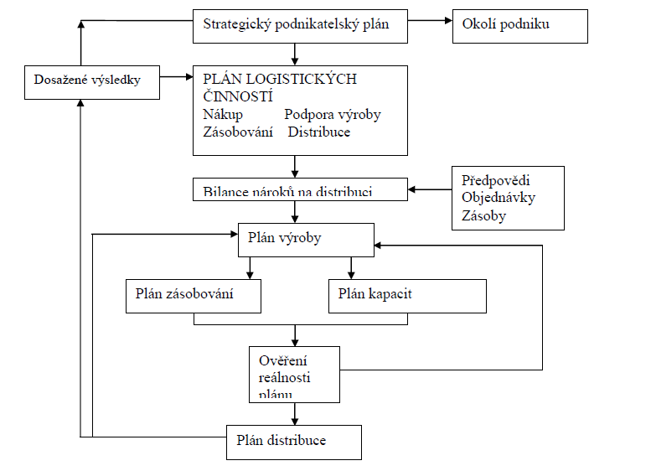
SCHÉMA LOGISTICKÉHO PLÁNOVÁNÍ

Slide 13
Logistické procesy
zahrnují tři složky: plánování, řízení a realizace.
jsou procesy netechnologického charakteru. To znamená, že na rozdíl od technologických procesů nemění fyzikální, ani chemickou podstatu zpracovávaného materiálu a nedokončených výrobků, kterými se zabývají.

Slide 14
Strukturace logistických funkcí podle úrovně řízení
  Strategická úroveň je zásadní rozhodování s dlouhodobou platností o zdrojích, o pravidlech a postupech.
  Taktická úroveň
    2.1. Dispoziční úroveň jsou krátkodobá rozhodnutí o plnění vzniklých požadavků a potřeb.
    2.2. Administrativní (správní) úroveň zabezpečuje provádění informačních činností na základě dispozičního rozhodnutí nebo příkazu
  3. Operativní úroveň zabezpečuje provádění hmotných procesů, tzn. materiálového toku
Notes:
Strategická úroveň je zásadní rozhodování s dlouhodobou platností:
o zdrojích,
o pravidlech a postupech.
Příklad:
určení nákupních a dodacích podmínek, forem dodávek a obalů,
stanovení postupů pro vybavování nákupních objednávek, pro zpracování zakázek odběratelů a pro příjem a expedici,
volba technologií pro manipulaci, skladování a balení včetně určení stupně jejich automatizace,
stanovení metod pro evidenci a zúčtování.
Dispoziční úroveň jsou krátkodobá rozhodnutí o plnění vzniklých požadavků a potřeb.
Příklad:
zakázky odběratelů,
potřeby přepravy,
potřeby materiálu pro výrobu.
Administrativní (správní) úroveň zabezpečuje provádění informačních činností na základě dispozičního rozhodnutí nebo příkazu.
Příklad:
umisťování a sledování nákupních objednávek a příkazů pro spedici,
vyhotovování příjemek,
kompletace interních a externích výrobních zakázek,
Operativní úroveň zabezpečuje provádění hmotných procesů, tzn. materiálového toku, na základě příkazů z dispoziční nebo administrativní úrovně (nadřazené úrovně).
Příklad:
doprava materiálů všeho druhu a nakupovaných dílů do podniku,
vyskladnění surovin a polotovarů, jejich přeprava do výroby,
doprava zboží do distribučních skladů,
vytváření přepravních jednotek pro expedici.

Slide 15
Materiálový tok
Průmyslová
organizace
1) výrobní
2) obchodní
organizace
trh
zásobování
3) organizace poskytující služby
trh zákazníků
3. fáze
1. fáze
2. fáze
4. fáze
informační tok

Slide 16
Logistické výkony
Kompletační,
Technologické,
Mezioperační,
Skladové,
Ložné,
meziobjektová přeprava,
vnější přeprava,
technologická přeprava,
operace balení,
Pomocné.

Slide 17
Logistické náklady
Logistické náklady jsou finanční prostředky vynaložené na logistické výkony.
Úroveň zákaznického servisu
Přepravní náklady
Náklady na udržování zásob
Skladovací náklady
Množstevní náklady
Náklady na informační systém
Notes:
Logistické náklady jsou finanční prostředky vynaložené na logistické výkony. Totální náklady jsou tvořeny součtem všech nákladů ve všech oblastech logistických procesů. Minimalizace nákladů odděleně v jedné oblasti může způsobit zvýšení nákladů v další oblasti.
Existuje šest základních oblastí nákladů, které jsou vzájemně propojené:
úroveň zákaznického servisu – poprodejní servis, dodávky náhradních dílů, vyzvedávání vadných nebo špatně fungujících výrobků od zákazníků, rychlá reakce na požadavky na opravy, manipulace s vráceným zbožím,
přepravní náklady – výběr způsobu dopravy, výběr přepravní trasy, doprava uvnitř podniku,
náklady na udržování zásob – kapitál vázaný v zásobách, skladovací náklady, náklady na pořízení zásob, náklady na likvidaci zastaralého zboží, náklady na balení, likvidace odpadového materiálu, krádeže a jiná rizika, pojištění,
skladovací náklady – počet skladů, umístění skladů,
množstevní náklady – rozpor mezi velkými výrobními dávkami, které snižují cenu a nárokem na velký skladovací prostor, individuální přání zákazníků na malá dodávaná množství a velké výrobní série,
náklady na informační systém – vyřizování objednávek elektronickou výměnou dat (EDI – Electronic Data Interchange), elektronický převod peněz (EFT – Electronic Funds Transfer).

Slide 18
Logistické náklady
Cíl: minimalizace všech typů LN
LN závisí na:
  množství materiálu
  čase – čas náklady snižuje i zvyšuje
  místě, typu materiálu, frekvenci dodávek, typu dopravního prostředku…..

Slide 19
Logistické výkony
Logistické výkony jsou výkony manipulační, skladové, přepravní.

Slide 20
Logistické výkonové ukazatele
dodací lhůta: interval času mezi přijetím objednávky a doručením objednaného produktu zákazníkovi.
stupeň úplnosti dodávky udává podíl zboží z objednávek došlých během určitého období, které bylo dodáno v přislíbené dodací lhůtě v plném množství.
stupeň spolehlivosti dodávky podíl počtu dodávek splněných v termínu ze všech dodávek během určitého období.
Notes:
dodací lhůta je interval času mezi přijetím objednávky a doručením objednaného produktu zákazníkovi.
stupeň úplnosti dodávky udává podíl zboží z objednávek došlých během určitého období, které bylo dodáno v přislíbené dodací lhůtě v plném množství; vykazuje se za celý podnik nebo za skupinu výrobků.
stupeň spolehlivosti dodávky udává podíl počtu dodávek splněných v termínu ze všech dodávek během určitého období.

Slide 21
Aktivní prvky
Prostředky, jejichž působením se realizují toky pasivních prvků v logistickém řetězci. Tomu odpovídají aktivní prvky:
technické prostředky a zařízení pro manipulaci, přepravu, skladování, balení a fixaci zboží
technické prostředky a zařízení sloužící operacím s informacemi (nosiči informací)
obsluhující, řídící a kontrolující faktor, tj. lidská složka
Notes:
Posláním je realizovat logistické funkce (tj. uskutečňovat posloupnosti netechnologických operací s pasivními prvky).
Převážná část uvedených operací spočívá:
ve změně místa nebo v uchování pasivních prvků, popř. v jejich úpravě pro navazující manipulační či přepravní operace
ve sběru, ve změně místa nebo v uchování informací bez nichž by operace s hmotnými pasivními prvky nemohly probíhat
Tomu odpovídají aktivní prvky:
technické prostředky a zařízení pro manipulaci, přepravu, skladování, balení a fixaci zboží (včetně pomocných zařízení v budovách, skladech, komunikacích)
technické prostředky a zařízení sloužící operacím s informacemi (nosiči informací) – počítače, automatická identifikace, přenos zpráv, údajů a dat …
obsluhující, řídící a kontrolující faktor, tj. lidská složka

Slide 22
Logistické pasivní prvky
Logistické pasivní prvky jsou manipulovatelné, přepravované nebo skladovatelné kusy, jednotky nebo zásilky, které musí překonat prostor a čas.
Materiálové prvky (materiál, polotovar, suroviny, součást, hotový produkt),
Obaly,
Přepravní prostředky (palety),
Odpad,
Informace.
Notes:
Věci, které probíhají logistickým řetězcem (suroviny, základní a pomocný materiál, díly, nedokončené a hotové výrobky). Nabývají podobu manipulovaných, přepravovaných nebo skladovaných kusů, jednotek. Účelem operací s nimi je překonat prostor a čas. Operace mají výlučně netechnologický charakter (nemění se množství ani podstata věci). Přechod prvků od dodavatele k zákazníkovi se uskutečňuje prostřednictvím směny, proto pasivní prvky = zboží.
obaly a přepravní prostředky podmiňující pohyb zboží – pokud se přemisťování těchto prostředků uskutečňuje samostatně (zpětný svoz k opakovanému použití)
odpad vznikající při výrobě, distribuci a spotřebě výrobků, jestliže odvoz (likvidace, recyklace) odpadu je předmětem péče výrobce nebo distributora zboží (povinnost uložená zákonem)
informace, jejichž pohyb (zprostředkovaný pohybem nosičů informací) přebíhá, provází a následuje pohyb surovin, materiálů, dílů a výrobků resp. pohyb peněz s ním související jako nutný předpoklad jeho uskutečnění

Slide 23
Logistické cíle
Ze základního logistického cíle se odvozují dílčí cíle, které mohou mít odlišné zájmy, pak dochází ke konfliktu uvnitř podniku.
  Nákup vs. Výroba
  Výrobní jednotky, pracoviště vs. Plánování
  Výroba vs. zákazník

Slide 24
2. Logistický systém
Mikro-logistický systém. Makro-logistický systém. Meta-logistický systém.

Slide 25
Logistické systémy
Logistický systém je multisystém, množina systémů. Jednotlivé systémy nelze zkoumat samostatně, ale jen ve vzájemných souvislostech. Články logistického řetězce (sklady, doprava aj.) mají postavení podsystémů (subsystémů)

Slide 26
Mikrologistický a makrologistický systém
Mikrologistický systém
Makrologistický systém
Jsou logistické systémy jednotlivých veřejnoprávních a soukromých organizací - podniků
Dopravní systém v regionu, národním hospodářství nebo světovém hospodářství. K tomu patří dopravní síť silniční, kolejová, vodní, letecká
Stejně tak zde patří i procesy veřejné a individuální dopravy osob a zboží

Slide 27
Mezilogistický systém
Tyto systémy operují na úrovni spolupracujících organizací - příkladem je spediční organizace, která zajišťuje přepravu mezi průmyslovým dodavatelem, velkoobchodem a maloobchodníkem.
Notes:
Systémy mezilogistiky – leží mezi makrologistickými a mikrologistickými systémy.
Jejich funkci nelze vymezit výhradně mikro­ nebo makrologisticky. Tyto systémy
operují na úrovni spolupracujících organizací – příkladem je spediční organizace,
která zajišťuje přepravu mezi průmyslovým dodavatelem, velkoobchodem a
maloobchodníkem.
V případě mezologistických systémů se při dělení zohledňují podniky spolupracující
při naplňování logistických služeb – v úvahu připadá kooperace mezi podniky
zasilatelských služeb (např. užití společného systému přerozdělování zboží mezi
zasilateli z různých či stejných oborů). U podniků logistických služeb se může jednat o
spolupráci mezi spedičními organizacemi orientovanými na určitý region nebo
podniky zabývající se určitým typem dopravy (silniční nákladní přepravou a
železnicí). Existuje i varianta spolupráce mezi podniky logistických služeb a
zasilatelskou organizací (zasilatel pověří podnik logistických služeb zasláním
produktů.

Slide 28
Podnik jako logistický systém
řízení
odbyt
dodavatelé
odběratelé
- zákazníci
nákup
výroba
sklad
Podnik – systém
Subsystémy podniku
Materiálový tok
Informační tok

Slide 29
3. Velkoobchodní sklady, logistická místa styku
Úloha velkoobchodních skladů. Logistická místa styku.

Slide 30
Úloha velkoobchodních skladů
Velkoobchodní sklady jsou články, které překlenují prostor mezi výrobou a maloobchodem
Notes:
rozpor sortimentní, kdy z výroby vychází jednoduchý sortiment, maloobchod požaduje složitý obchodní sortiment, proto ve velkoobchodních skladech vedle nákupu probíhá kompletace.
rozpor množstevní a časový, kdy z výroby odchází velké množství výrobků méně často, maloobchod potřebuje často malé množství, proto se vytvářejí skladové zásoby zboží.
rozpor prostorový, kdy výrobní závody jsou u zdrojů surovin, u dopravních cest vzdálené od míst spotřeby, proto se vytvářejí tranzitní sklady.

Slide 31
Úloha velkoobchodních skladů
rozpor sortimentní
  Ve velkoobchodních skladech probíhá kompletace
  (př. PC a monitor ve dvou různých výrobách)
rozpor množstevní a časový
  Ve velkoobchodních skladech vznikají zásoby
  (př. Sudy piva)
rozpor prostorový
  Tranzitní sklady (př.Kaufland log.centrum)
Notes:
rozpor sortimentní, kdy z výroby vychází jednoduchý sortiment, maloobchod požaduje složitý obchodní sortiment, proto ve velkoobchodních skladech vedle nákupu probíhá kompletace.
rozpor množstevní a časový, kdy z výroby odchází velké množství výrobků méně často, maloobchod potřebuje často malé množství, proto se vytvářejí skladové zásoby zboží.
rozpor prostorový, kdy výrobní závody jsou u zdrojů surovin, u dopravních cest vzdálené od míst spotřeby, proto se vytvářejí tranzitní sklady.

Slide 32
Logistické místa styku
Rozeznávají se místa styku mezi:
- jednotlivými prvky a články logistického řetězce navzájem,
-mezi logistikou a ostatními systémy podniku,
- mezi podnikem a jinými organizacemi.

Slide 33
Logistické místa styku
právní – samostatné podniky, státy,
ekonomické – útvary, závody, divize se samostatným hospodařením,
organizační – hranice zodpovědnosti jednotlivých pracovníků, útvarů či podnikových funkcí,
informační – hardware, software anebo datová základna informačních či komunikačních systémů,
Notes:
Existence míst styku je důsledkem rozdílnosti navazujících článků řetězce. Rozdílnost může mít různou povahu:

Slide 34
Logistické místa styku
Logistická místa styku kladou materiálovému, resp. informačnímu toku, který je překračuje, určitý odpor. Počet míst styku uvnitř podniku je ovlivněn jeho organizační strukturou.
Notes:
Důležitým úkolem logistiky je zabezpečit pokud možno hladké překonávání míst styku a to vzájemným slaďováním, koordinováním článků celého logistického řetězce. Dochází k synergickému efektu

Slide 35
4. Dodavatelské řetězce. Dodavatelské sítě
Logistický řetězec. Dodavatelský řetězec. Dodavatelská síť. Typy logistických řetězců. Tlačný (push) a tažný (pull) principy uspořádaní logistických řetězců

Slide 36
Definice logistický řetězec
Logistický řetězec zabezpečuje pohyb materiálu, případně energie nebo osob ve výrobních a oběhových procesech s využitím informací a financí k tomu potřebných
Notes:
Řetězec je účelné uspořádání množiny technických prostředků pro uskutečňování logistických cílů. V systému jde o přemísťování věcí (osob) a přemísťování informací (nosičů informací, signálů apod.). Cílem může také být přemísťování energií a financí.
Logistický řetězec je nejdůležitější pojem logistiky. Jedná se o dynamické propojení trhu spotřeby a trhu surovin, materiálů a dílů v hmotném a nehmotném stavu vycházející od poptávky konečného zákazníka nebo se váže na konkrétní zakázky.

Slide 37
Definice dodavatelský řetězec
Dodavatelský řetězec je posloupnost navazujících, navzájem sladěných logistických systémů či podsystémů, kterými prochází materiálový a informační tok.
Notes:
Řetězec je účelné uspořádání množiny technických prostředků pro uskutečňování logistických cílů. V systému jde o přemísťování věcí (osob) a přemísťování informací (nosičů informací, signálů apod.). Cílem může také být přemísťování energií a financí.
Logistický řetězec je nejdůležitější pojem logistiky. Jedná se o dynamické propojení trhu spotřeby a trhu surovin, materiálů a dílů v hmotném a nehmotném stavu vycházející od poptávky konečného zákazníka nebo se váže na konkrétní zakázky.

Slide 38
Dodavatelské řetězce
Cesty (kanály)
Články
Notes:
Cesty (kanály) jsou cesty pohybu hmotných prvků a cesty pohybu informací, nemusí propojovat tytéž články, články mohou být prostorově (směrově) i časově odlišné.
Články logistických řetězců mohou být buď celky jako jsou budovy, plochy, komunikace, nebo podrobnější členění až na operace (netechnologické, manipulační, balící, přepravní, kontrolní, řídící, …)

Slide 39
Články dodavatelského řetězce
ve výrobě
v dopravě
v obchodě
Notes:
ve výrobě – továrny, dílny, výrobní linky, buňky a centra, sklady surovin, materiálů, nakupovaných dílů, výrobní a montážní mezisklady, montážní linky, sklady hotových výrobků,
v dopravě – terminály a překladiště, železniční stanice, přístavy, letiště,
v obchodě – velkoobchodní sklady a maloobchodní prodejny.

Slide 40
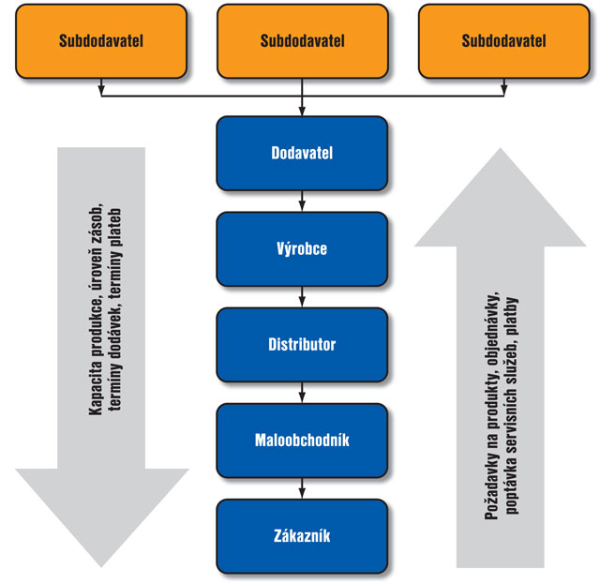
Články dodavatelského řetězce
Notes:
Hmotná stránka řetězce je tvořena toky surovin, základních a pomocných materiálů, nakupovaných dílů, nedokončených a hotových výrobků, obalů a odpadů.
Hmotná stránka spočívá v přemisťování věcí (surovin, nedokončených a hotových výrobků, ale i odpadů, obalů), případně též v přemisťování osob a energie.
Nehmotná stránka je tvořena toky informací, které jsou potřebné k tomu, aby se hmotné toky mohly uskutečnit. Vedle toku informací je třeba sledovat i toky peněz (cash flow), které musí být sladěny s hmotnými toky (s toky zboží) v zájmu udržení likvidity podniku.
Logistický řetězec je vázán na konkrétního zákazníka, zakázku, resp. výrobek či skupinu výrobků. Mluvíme o zákaznické orientaci logistických řetězců, to znamená, že zákazníkem může být fyzická osoba ve sféře individuální konečné spotřeby, resp. podnik, organizace ve sféře výrobní nebo konečné spotřeby. Zákazníkem ale může být i pracoviště uvnitř podniku, které odebírá nedokončené výrobky k dalšímu zpracování.
Cesty (kanály) jsou cesty pohybu materiálových prvků a cesty pohybu informací. Cesty nemusí propojovat tytéž články- články mohou být prostorově (směrově) i časově odlišné.
Články logistických řetězců mohou být buď celky jako jsou budovy, plochy, komunikace, nebo podrobnější členění až na operace (netechnologické, manipulační, balící, přepravní, kontrolní, řídící).
Články:
ve výrobě – továrny, dílny, výrobní linky, buňky a centra, sklady surovin, materiálů, nakupovaných dílů, výrobní a montážní mezisklady, montážní linky, sklady hotových výrobků,
v dopravě – terminály a překladiště, železniční stanice, přístavy, letiště,
v obchodě – velkoobchodní sklady a maloobchodní prodejny.
Příklady logistických řetězců (vždy vodorovně) jsou znázorněny v tabulce 1:
VANĚČEK, D. Logistika. České Budějovice: Jihočeská univerzita v Č. Budějovicích, ekonomická fakulta, 2008, 178 s. ISBN978-80-7394-085-0

Slide 41
Dodavatelské řetězce
Hmotná stránka řetězce
  Materiál(zboží), dopravní prostředky
Nehmotná stránka
  Informace, finance

Slide 42
Dodavatelský řetězec
Materiálové toky: nové produkty směrem od dodavatelů k zákazníkům; opačně toky vracení, servisu, recyklace a likvidace produktů
Finanční toky: různé druhy plateb, úvěry, toky plynoucí z vlastnických vztahů atd.
Informační toky propojují systém informacemi o objednávkách, dodávkách, plánech atd.
Rozhodovací toky jsou posloupnosti rozhodnutí účastníků, ovlivňující celkovou výkonnost řetězce.
Notes:
Mezi stupni dodavatelského řetězce v obou směrech proudí materiálové, finanční, informační a rozhodovací toky. Materiálové toky zahrnuji toky nových produktů směrem od dodavatelů k zákazníkům a opačně toky vracení, servisu, recyklace a likvidace produktů. Finanční toky zahrnuji různé druhy plateb, úvěry, toky plynoucí z vlastnických vztahů atd. Informační toky propojují systém informacemi o objednávkách, dodávkách, plánech atd. Rozhodovací toky jsou posloupnosti rozhodnutí účastníků, ovlivňující celkovou výkonnost řetězce.

Slide 43
Požadavky k dodavatelskému řetězci
Řetězce se plánují adresně
(jmenovitě) pro určitý produkt nebo jeho části.
Prvořadým požadavkem je kvalifikace
relevantních log. ukazatelů:
- velikost zásob,
- průběžné doby,
- pravděpodobnosti dodržování termínů,
- vytížení kapacit a jednotlivých nákladů.
Notes:
Logistické řetězce se plánují adresně
(jmenovitě) pro určitý produkt nebo jeho části.
Při jejich plánování je nutné dílčí procesy
svědomitě definovat a řídit se určitými pravidly.
Prvořadým požadavkem je kvalifikace
relevantních log. ukazatelů:
- velikost zásob,
- průběžné doby,
- pravděpodobnosti dodržování termínů,
- vytížení kapacit a jednotlivých nákladů.

Slide 44
Dodavatelské řetězce
Tažný (pull) princip
Tlačný (push) princip

Slide 45
Tlačný (push) princip
Cíl: maximální využití kapacit
Výrobce v každém období plánuje výrobu určitého počtu výrobků a současně jedná s distributory a odběrateli o tom, za jakých podmínkách
Dodavatel
Dodavatel
Dodavatel
Tok zboží (materiálový tok)
Výrobce
Distribuce
Zákazník

Slide 46
Tažný (pull) princip
Dodavatel
Dodavatel
Dodavatel
Cíl: optimalizace nákladů na zásobování, dodání požadovaného zákazníkem produktu
Analýza trhu spadá na prodejce a distributory. Ti pak oslovují výrobce s požadavkem na výrobu určitého množství výrobku
Dodavatel
Dodavatel
Výrobce
3PL (third-party logistics provider )
Distribuce
Požadavek
Zákazník

Slide 47
5. Proces balení
Obal. Funkce obalu. Proces balení.

Slide 48
Pasivní prvky
Materiálové prvky,
Obaly
Přepravní prostředky (palety),
Odpad,
Informace.
Notes:
Pasivní prvky jsou manipulovatelné, přepravované nebo skladovatelné kusy, jednotky nebo zásilky – musí překonat prostor a čas.

Slide 49
1. Druhy materiálů

Slide 50


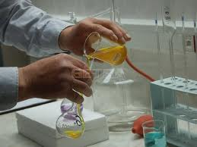

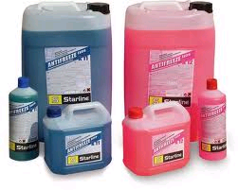
Příklady materiálu: kapaliny
Notes:
Kapaliny a plyny
Vlastnostmi se zabývá mechanika kapalin a plynů. Z hlediska manipulace jsou důležité zejména tyto vlastnosti:
hustota, stlačitelnost, viskozita, počet složek a jejich hustota, pěnivost, sklon ke srážení a tvoření usazenin, těkavost, teplota tuhnutí a varu, teplota a tlak zkapalnění, agresívnost, hořlavost, výbušnost, radioaktivnost, jedovatost a zvláštní požadavky (přeprava v ochranné atmosféře, při určité teplotě atd.).

Slide 51

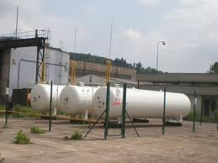
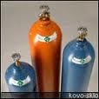
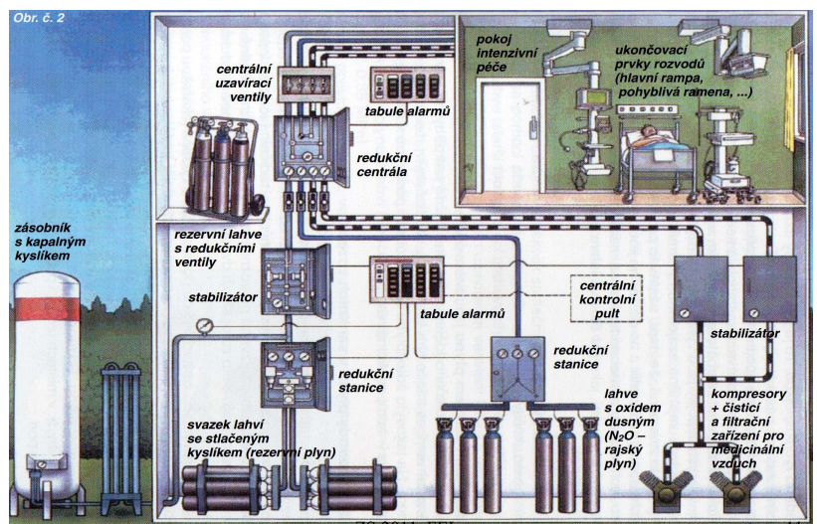
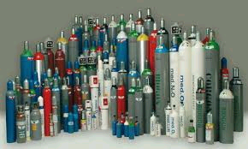
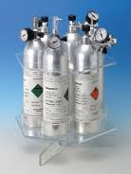
Příklady materiálu: plyny
Notes:
Kapaliny a plyny
Vlastnostmi se zabývá mechanika kapalin a plynů. Z hlediska manipulace jsou důležité zejména tyto vlastnosti:
hustota, stlačitelnost, viskozita, počet složek a jejich hustota, pěnivost, sklon ke srážení a tvoření usazenin, těkavost, teplota tuhnutí a varu, teplota a tlak zkapalnění, agresívnost, hořlavost, výbušnost, radioaktivnost, jedovatost a zvláštní požadavky (přeprava v ochranné atmosféře, při určité teplotě atd.).

Slide 52
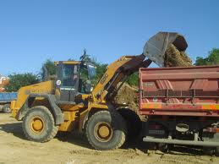

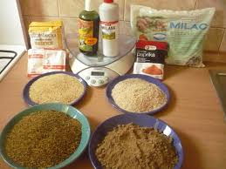
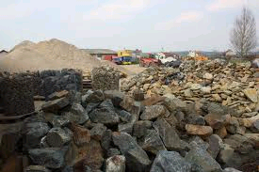

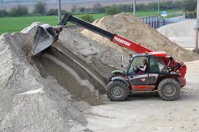

Příklady materiálu: pevné sypké
Notes:
Sypké materiály
Základní parametry jsou:
Objemová hmotnost, sypný úhel, resp. součinitel vnitřního tření – velikost a tvar zrn, abrazivnost, spékavost, prašnost, hygroskopičnost, vznětlivost, explosivnost aj.

Slide 53
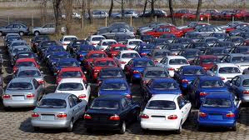


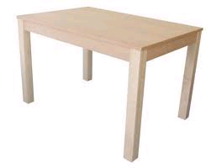


Příklady materiálu: pevné kusové
Notes:
Kusové materiály jsou charakterizovány geometrickým tvarem, objemem, hmotností, materiálovým složením, stabilitou a charakteristika materiálů může být doplněna údaji o zvláštních vlastnostech a zvláštní citlivosti. Viz tab. 5.1 a obr. 5.2.
Vlastnosti materiálů
skladovaných a manipulovaných
TECHNICKÉ
Hmotnost
Hustota
Soudržnost
Sypný úhel
Viskozita
Tvar
Objem
Rozměry
Stohovatelnost
atd.
ORGANIZAČNÍ
Průtok
Počet položek
Frekvence uskladňování
Frekvence vyskladňování
Stav
průměrný
maximální
minimální
Strategie uskladňování atd.

Slide 54
2. Vlastnosti materiálu
Vlastnosti materiálů
skladovaných a manipulovaných
TECHNICKÉ
Hmotnost
Hustota
Soudržnost
Viskozita
Tvar
Objem
Rozměry
Stohovatelnost
atd.
ORGANIZAČNÍ
Průtok
Počet položek
Frekvence uskladňování
Frekvence vyskladňování
Stav
průměrný
maximální
minimální
Strategie uskladňování atd.

Slide 55
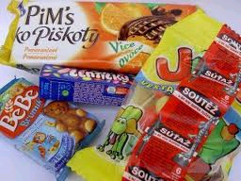
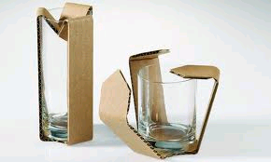
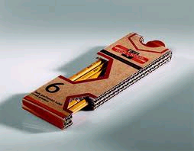
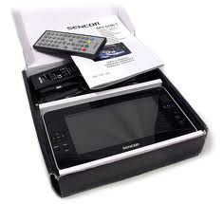

Obalové hospodářství
Notes:
Obalem se rozumí jakýkoliv výrobek bez ohledu na typ a použitý materiál, který je určen k pojmutí jednoho výrobku nebo určitého množství výrobků nebo k ochraně nebo zajištění výrobků nebo k manipulaci s výrobky nebo usnadnění manipulace s nimi nebo k uvedení výrobků do oběhu nebo k dodávce ke spotřebiteli nebo k předvedení, vystavení nebo nabídce výrobku spotřebiteli.

Slide 56
3. Balení materiálu, funkce obalu
Funkce obalu
spotřebitelská
přepravní
ochranná
prodejní
reklamní
skladovací

Slide 57
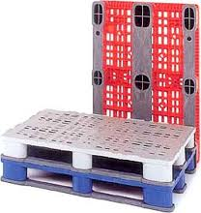
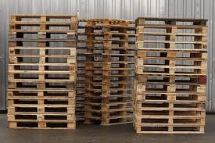
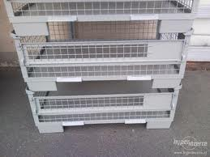
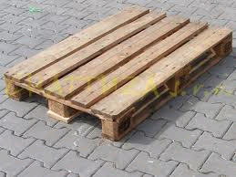
4. Paletizace a kontejnerizace
Palety
Rozměry obalů musí navazovat na rozměr palety.
Manipuluje se zdvižnými vozíky.
Dle informací IBSCD LAB až 54% dřevěných palet jsou jednorázové.

Slide 58
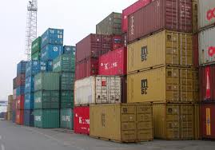
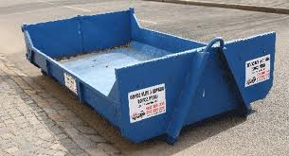
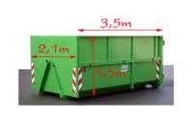
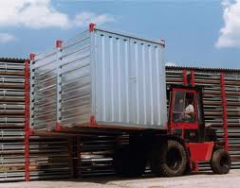
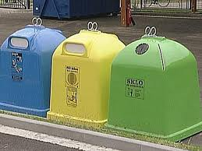
5. Paletizace a kontejnerizace.
Kontejnery
nástavby pro silniční nákladní vozidla (nákladní automobily, přívěsy, návěsy).
Notes:
Kontejnery se používají se především jako nástavby pro silniční nákladní vozidla (nákladní automobily, přívěsy, návěsy). Je to uzavřený prostor určený k přemístění materiálu, pro přepravu jsou nástavby vybaveny montáží různých úchytných lišt, upevňovacích pásů, mohou být vybaveny podlahovými válečkovými tratěmi pro snazší manipulaci s těžkými břemeny při nakládání a vykládání. Ukládání zboží do kontejnerů se využívá v případě dodávek do velkoobchodních skladů a tehdy, kdy se bude překládat mezi různými dopravními systémy. Kontejnery určené pro lodní dopravu jsou masivnější konstrukce, aby je bylo možno stohovat, ale jsou hmotnější a pro silniční přepravu proto nevhodné, využívá se železnice. Typy kontejnerů jsou rozdílné, podle norem ISO se rozdělují do tří tříd. Rozměry jsou uváděny ve stopách, v metrických jednotkách jsou: výška cca 2 – 2,5 – 2,8 m, šířka cca 2,3 – 2,4 m, délka cca 1,5 – 12 – 16 m, délka jsou násobky rozměrů pro stohování.

Slide 59
Proces balení
Krabice
Paleta
Kontejner
Volba balícího prostředku – materiál(přepravovaná jednotka) – balení – zabezpečení pro přepravu - informace

Slide 60
6. Skladování
Skladování. Technické faktory skladování. Ekonomické faktory skladování. Druhy zásob. Normování zásob. ABC analýza zásob. XYZ analýza zásob.

Slide 61
Pojem skladování
zabezpečuje uskladnění produktů v místech jejich vzniku a mezi místem vzniku a místem jejich spotřeby
poskytuje managementu informace o stavu, podmínkách a rozmístění skladovaných produktů.
Notes:
Skladování je nedílnou součástí každého logistického řetězce, je to ta část logistického systému, která zabezpečuje uskladnění produktů v místech jejich vzniku a mezi místem vzniku a místem jejich spotřeby a poskytuje managementu informace o stavu, podmínkách a rozmístění skladovaných produktů.

Slide 62
Motivy skladování
Zabezpečovací funkce - úschova
Kompletační - zboží
Zušlechťovací – zraní vína
Informační
Ekologická - skládky
Notes:
Potřeba skladování vzniká rozdílným rytmem výroby a spotřeby. Často je skladování součástí technologie výroby. Problematiku skladu lze posuzovat z různých hledisek:
stavební řešení,
organizace,
technické vybavení aj.
Mezi hlavní motivy skladování patří zejména:
Vyrovnávací funkce při vzájemně odchylném materiálovém toku a materiálové
potřebě z hlediska množství, kvality nebo z hlediska časových termínů.
Zabezpečovací funkce vyplývá z nepředvídatelných rizik během výrobního
procesu a z kolísání potřeb na odbytových trzích a z časových posunů dodávek
na zásobovacích trzích.
Kompletační funkce spočívá v tvorbě sortimentu pro obchod nebo pro výrobu dle
požadavků jednotlivých prodejen nebo dílen.
Spekulační funkce vyplývá z očekávaných cenových zvýšení na zásobovacích
a odbytových trzích.
Zušlechťovací funkce spočívá v jakostní změně uskladněných druhů sortimentu
(např. stárnutí, kvašení, zrání, sušení).
Racionalizační funkce - sklad umožňuje dosáhnout za určitých podmínek úspor ve
výrobě, v přepravě, například při větším nákupu se získají množstevní slevy.
Informační funkce. Sklad umožňuje nejen uskladnit zboží, ale skladové informace
slouží dále k doplňování zboží a k vyřízení došlých objednávek.
Ekologická funkce. Dočasné uskladnění materiálů, které mají být zlikvidovány
nebo recyklovány (tzv. zpětná logistika u obalů).

Slide 63
Funkce skladu
Příjem zboží,
Transfer nebo ukládání zboží
Překládka zboží (cross-docking)
Odesílání –expedice zboží.
Přenos informací
Notes:
Příjem zboží. Zahrnuje fyzické vyložení či vybalení zboží z dopravního
prostředku, aktualizaci skladových záznamů, kontrolu stavu zboží (poškození),
a překontrolování fyzického počtu položek s údaji na původní dokumentaci.
Transfer nebo ukládání zboží zahrnuje fyzický přesun produktů do skladu a
jejich uskladnění, dále přesuny produktů do oblasti specielních služeb - např.
Konsolidace a přesuny produktů do místa výstupní expedice.
Překládka zboží typu cross - docking Obchází funkci uskladnění produktů,
neboť zboží se překládá z místa příjmu přímo do místa expedice. Nesmírně se zde
zvyšuje význam transferu informací, neboť dodávky vyžadují přesnou koordinaci
činností.
Odesílání - expedice zboží. Skládá se ze zabalení zásilek a jejich naložení
do dopravního prostředku a z úpravy skladových záznamů. Zboží se obyčejně
umisťuje na palety a balí se do smrštitelné fólie.

Slide 64
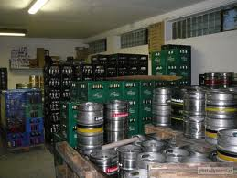
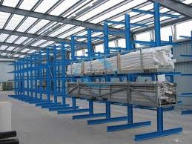
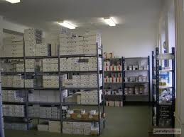
Součásti skladu
- stavební část (pozemky, komunikace, budovy, …)
- zařízení (regály, vozíky, …).

Slide 65
Kritéria pro srovnávání technické části skladování:
rozměry,
kapacita,
výšky,
výkon,
počet pracovníků,
komunikační spojení (vlečka, …)

Slide 66
Technické faktory
druhy a množství skladovaných materiálů,
manipulační jednotky,
kapacita skladu,
průtok, obrat, skladovací doby.
Srovnávací ukazatele:
  využití ploch,
  využití objemu,
  stupeň mechanizace,
  stupeň automatizace.
Notes:
Srovnávací ukazatele
využití ploch,
využití objemu,
stupeň mechanizace,
stupeň automatizace.

Slide 67
Ekonomické faktory
investiční náklady,
provozní náklady.
Srovnávací ukazatele:
investiční náklady vztažené na skladovou plochu a na jednotku skladovaného materiálu,
náklady na skladování jednotky materiálu za jednotku času.

Slide 68
Rozhodování v oblasti skladování
Strategická rozhodnutí :
- využít vlastní kapacity, pronajmout kapacity, využít kapacity veřejných skladů nebo kombinaci,
- uzavřít smlouvu s nezávislým poskytovatelem logistických služeb,
- investovat do zařízení, přijmout pracovníky.

Slide 69
Rozhodování v oblasti skladování
Operativní rozhodnutí jsou na krátké časové úseky a týkají se koordinace a výkonu logistického systému.

Slide 70
Výhody a nevýhody pronajatých a soukromých skladů
Smluvní sklad (outsourcing)
Soukromé sklady
Výhody:
Uchování kapitálu.
Přizpůsobení sezónnosti.
Snížení rizika.
Efekty založené na rozsahu.
Větší pružnost.
Přesná znalost skladovacích nákladů.
Minimalizace sporů s odbory.
Nevýhody:
Skladový prostor skladu nemusí být vždy k dispozici tam, kde ho potřebujeme.
Nedostatečný rozsah služeb, které nabízí vlastník skladu.
Komunikační problémy.
Výhody:
Podnik má větší míru kontroly nad uskladněným zbožím.
Vlastní sklad může snižovat skladovací náklady v dlouhodobém časovém horizontu, pokud se sklad dostatečně využívá.
Nevýhody:
Nedostatek pružnosti.
Soukromé skladové zařízení se nemůže zvětšovat nebo zmenšovat tak, aby bylo v souladu s měnící se poptávkou
Finanční omezení.
Notes:
Veřejné sklady – výhody:
1. Uchování kapitálu. Ze strany uživatele se nevyžaduje žádná investice do nákupu
pozemků, budování skladů a jejich zařízení nebo do získávání a zaškolování
personálu.
2. Přizpůsobení sezónnosti. Pokud provoz podniku podléhá sezónním výkyvům, potom
veřejné skladování umožňuje uživateli, aby si v dobách zvýšených požadavků na
skladování najal dodatečnou skladovou kapacitu. Soukromé sklady mají nevýhodu, že
jejich kapacitu nelze v krátkém čase rozšířit. Také je dost pravděpodobné, že v jiné
roční době budou nevytížené.
3. Snížení rizika. Při plánování výstavby skladů se obyčejně vychází z předpokladu, že
zařízení bude mít životnost 20 - 40 let. Během této doby se ale obchodní činnost
podniku může přesunout na jiná místa a sklad nebude využit. U nájemných skladů se
pouze zruší smlouva.
4. Efekty založené na rozsahu. Veřejné sklady jsou schopné dosahovat určitých úspor,
vyplývajících z velkovýrobních technologií. Bývají to velké sklady, kde se skladuje
zboží mnoha podniků, zaměstnanci zde pracují na plný úvazek.
5. Větší pružnost. Veřejné sklady vyžadují pouze krátkodobé smlouvy a představují tedy
krátkodobý závazek, který lze rychle upravovat podle měnících se tržních podmínek.
6. Přesná znalost skladovacích nákladů. Při použití veřejného skladu je podniku účtována
přesná částka za skladování a manipulaci. Pokud podnik provozuje vlastní sklad, mívá
s vyjádřením některých skladovacích položek potíže, protože se samostatně neevidují.
7. Minimalizace sporů s odbory.
Veřejné sklady – nevýhody:
1. Skladový prostor veřejného skladu nemusí být vždy k dispozici tam, kdo ho
potřebujeme.
2. Nedostatečný rozsah služeb, které nabízí vlastník skladu.
3. Komunikační problémy. Provozovatel skladu nemusí být schopen se svojí technikou
poskytovat všechny potřebné informace a měnit svůj systém jen kvůli jednomu
klientovi.
Soukromé sklady – výhody:
1. Podnik má větší míru kontroly nad uskladněným zbožím.
2. Vlastní sklad může snižovat skladovací náklady v dlouhodobém časovém horizontu,
pokud se sklad dostatečně využívá. Uvádí se možnost snížit náklady o 15- 20% oproti
cenám veřejných skladů. Podnik však musí využívat skladovou kapacitu alespoň na
75 - 80 %.
Soukromé sklady – nevýhody:
1. Nedostatek pružnosti.
2. Soukromé skladové zařízení se nemůže zvětšovat nebo zmenšovat tak, aby bylo
v souladu s měnící se poptávkou. I v době, kdy je poptávka malá, musí podnik hradit
fixní náklady a vyrovnávat se s nízkou produktivitou, která je důsledkem nevyužitého
skladového prostoru.
3. Finanční omezení. Mnoho podniků si budování nového skladu nemůže dovolit,
protože nemají dostatek kapitálu. Volí proto jako optimální strategii kompromis.
Budují si menší vlastní sklad pro trhy s dostatečným prodejem a najímají si veřejné
sklady tam, kde je objem jejich prodeje menší.

Slide 71
Typy skladování: Cross -Docking
Systém Cross-Docking je systém okamžitého překládání. Produkty se přivážejí ve velkém, ihned se rozdělí, v potřebném množství se spojí s jinými výrobky do zásilky určené pro jednoho zákazníka. Produkty se v zásadě nikdy neskladují. Způsob využívají především maloobchodní firmy.

Slide 72
Typy skladování: Smluvní skladování
Smluvní skladování je dohoda mezi uživatelem a poskytovatelem skladovacích služeb.
Výhody: žádné počáteční investice, specializovaná zařízení, kvalifikovaný personál.
Nevýhody: vyšší provozní náklady, nižší úroveň zákaznického servisu.

Slide 73
Typy skladování: Veřejné sklady
všeobecné obchodní sklady pro průmyslové a spotřební zboží,
mrazírenské a chladírenské sklady,
celní sklady,
specializované komoditní sklady (zemědělské produkty – jeden produkt, např. obilí, vlna, …)

Slide 74
Typy skladování: Konsignační sklad
sklad u nevlastníka zboží (odběratele, obchodního zástupce nebo komisionáře) za účelem přiblížení zboží k zákazníkům.
Do okamžiku odběru/zaplacení je zboží majetkem zřizovatele skladu, který nese riziko neprodejnosti zboží, pohybu cen, inflace atp.
Notes:
sklad u nevlastníka zboží (odběratele, obchodního zástupce nebo komisionáře) za účelem přiblížení zboží k zákazníkům
Do okamžiku odběru/zaplacení je zboží majetkem zřizovatele skladu, který nese riziko neprodejnosti zboží, pohybu cen, inflace atp. Zřizovatel konsignačního skladu jej obvykle automaticky doplňuje a osoba, u níž je sklad umístěn z něj zboží odebírá v okamžiku potřeby. Po odběru zboží je zřizovateli konsignačního skladu zasílána konsignace (seznam odebraného zboží). Zřizovatel na základě konsignací odebrané zboží vyúčtovává a doplňuje.
Konsignační sklad je obvykle zřizován vývozcem u obchodního zástupce v zahraničí.
Často se jedná též o sklad určitého materiálu u zákazníka, který si z tohoto skladu v okamžiku své potřeby zboží odebírá a zřizovatel skladu toto zboží automaticky doplňuje. Viz také
Tyto sklady si zřizuje zákazník u dodavatele. Zboží je skladováno na účet a riziko
dodavatele, odběratel má právo si zboží odebírat podle potřeby a v určitém časovém odstupu
zboží platí, případně upozorňuje na nutnost sklad doplnit.
Tento systém je obvyklý zejména při zásobování náhradními díly. V ČR jej udržují například
výrobci výpočetní techniky, rozmnožovací techniky, výrobci některých značek zahraničních
automobilů aj.

Slide 75
Centralizované sklady
Výhody centralizovaných skladů:
- menší počet pracovních sil i administrativních,
- zavádění mechanizace a automatizace,
- stavební pořizovací náklady na 1 m³ nižší hlavně u výškových skladů.
Nevýhodou jsou vyšší nároky na organizaci a kvalifikaci pracovníků.

Slide 76
Počet skladů budou ovlivňovat:
náklady spojené se ztrátou prodejní příležitosti,
náklady na zásoby,
náklady na skladování,
náklady přepravní.

Slide 77
Řízení skladového hospodářství podniku
Skladové hospodářství souvisí s výrobou, a proto jsou všechny úkoly stanoveny operativním plánováním, které se skládá:
ze lhůtového plánování, tj. podrobný rozpis na dny, směny,
z dispečerského řízení, tj. při nenadálých poruchách zajišťuje potřebná organizační opatření.

Slide 78
Hlavní směry ve skladování
využívání matematických metod
využívání prostředků výpočetní techniky
využívání prostředků progresivního stavebně-technického řešení,
pro vnitřní vybavení skladů.
Notes:
využívání matematických metod pro optimalizaci stavu zásob, sortimentu skladby zásob, rozmístění skladové sítě, rozvozu zboží atd.,
využívání prostředků výpočetní techniky pro operativní řízení stavu zásob a pohybu zásob,
využívání prostředků progresivního stavebně-technického řešení při budování nových skladů,
pro vnitřní vybavení skladů používat stavebnicové regály, výškové regály, vysokozdvižné akumulátorové vozíky, stohovací jeřáby, zakladače, maximálně uplatňovat paletizaci.

Slide 79
Zařazení skladu do materiálového toku
- sklad musí být v centru spotřeby,
- zajišťovat co nejkratší cesty,
- nesmí rušit plynulost materiálového toku.

Slide 80
Statistické metody umožňují řešit:
obsazování skladových prostor podle četnosti odběrů,
průběžné kontrolní inventury,
použití metody ABC,
statistická přejímka ve vstupní a výstupní kontrole.

Slide 81
Metoda ABC
rozdělení skladovaných materiálů podle spotřeby nebo obratu do tří skupin:
A – relativně velký obrat, materiály musí být nejsnáze přístupné, dopravní cesta musí být co nejkratší,
B – střední,
C – malý obrat, materiál může být na vzdáleném místě, na horních podlažích regálů.

Slide 82
XYZ analýza
-Slouží k určení množství nákupu materiálu na základě jiných kritérií než analýza ABC
Důraz je kladen na strukturu spotřeby materiálu:
materiál X = materiál vykazující vysoce konstantní průběh spotřeby
materiál Y = materiál, jehož spotřeba pravidelně stoupá nebo klesá podle vývojového trendu, nebo který podléhá sezónním výkyvům
materiál Z = materiál, jehož spotřeba probíhá nepravidelně.

Slide 83
7. Logistické pracovní prostředky
Logistické pracovní prostředky

Slide 84
Logistické pracovní prostředky
- aktivní prvky logistického procesu,
- realizovat logistické funkce – provádět netechnologické operace s pasivními prvky.
Notes:
balení, tvorbu a rozebírání manipulačních a přepravních jednotek, nakládku, překládku, vykládku, uskladňování, vyskladňování, rozdělování, kompletaci, kontrolu, sledování či identifikaci, ale i sběr, zpracování, přenos a uchování informací.

Slide 85
Logistické pracovní prostředky
Manipulace
Informace
Lidská složka
Notes:
Technické prostředky a zařízení pro manipulaci, přepravu, skladování, balení a fixaci a další pomocné prostředky a zařízení, které fungují ve spojení s potřebnými budovami, manipulačními a skladovými plochami a dopravními komunikacemi.
Technické prostředky a zařízení sloužící činnostem s informacemi (s nosiči informací), jako prostředky pro automatické sledování a identifikaci pasivních prvků, počítače, prostředky a sítě pro dálkový přenos zpráv, údajů a dat a další.
Lidská složka je nedílnou součástí příslušného aktivního prvku, tzn. že aktivními prvky jsou i sami řídící pracovníci, kteří řídí složky logistického procesu.

Slide 86
Mezi aktivní prvky uplatňované v logistických systémech
manipulační prostředky,
dopravní prostředky,
prostředky pro získávání (označování, sledování, automatickou identifikaci) i zpracování informací a
ostatní prostředky.
Notes:
je možno zařadit

Slide 87
Manipulační prostředky
1. Zařízení na přetržitou manipulaci s cyklickým provozem
2. Zařízení na přetržitou manipulaci s periodicky oběžným provozem
3. Zařízení na plynulou nepřetržitou manipulaci s kontinuálním provozem
4. Doplňková manipulační zařízení
Notes:
Manipulační prostředky jsou zařízení pro přemísťování materiálu ve vertikálním i horizontálním směru na krátkou vzdálenost.
Základní členění manipulačních prostředků, které vychází z časové návaznosti jejich činnosti.

Slide 88
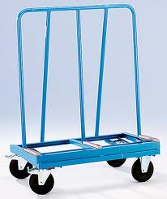
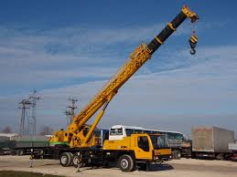
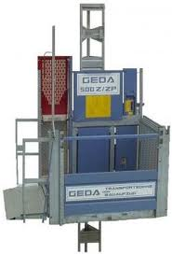
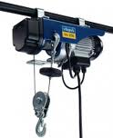
1. Zařízení na přetržitou manipulaci s cyklickým provozem:
dopravní vozíky,
jeřáby,
lopatové rypadla a buldozery,
výtahy
shrnovací mechanické lopaty a lanové shrnovače.
Notes:
1. Zařízení na přetržitou manipulaci s cyklickým provozem:
dopravní vozíky,
jeřáby,
lopatové rypadla a buldozery,
výtahy a
shrnovací mechanické lopaty a lanové shrnovače.

Slide 89
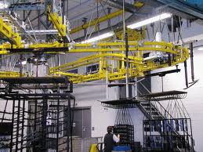
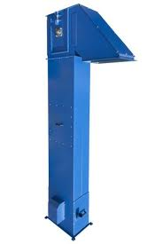
2. Zařízení na přetržitou manipulaci s periodicky oběžným provozem:
podvěsné dopravníky,
visuté lanovky a
podlahové dopravníky.
Notes:
podvěsné dopravníky,
visuté lanovky a
podlahové dopravníky.

Slide 90

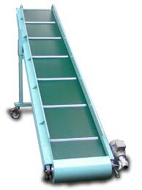

3. Zařízení na plynulou nepřetržitou manipulaci s kontinuálním provozem:
dopravníky s tažným nosným prostředkem
Dopravníky s tažným vlečným prostředkem
dopravníky bez tažného prostředku
pneumatické dopravní soustavy
hydraulické dopravní soustavy.
Notes:
dopravníky s tažným nosným prostředkem (pásové a článkové,elevátory),
dopravníky s tažným vlečným prostředkem (hradlové a záchytkové, redlery),
dopravníky bez tažného prostředku (dopravní skluzy,válečkové a kladičkové tratě,závitové,vibrační a vrhací dopravníky),
pneumatické dopravní soustavy a
hydraulické dopravní soustavy.

Slide 91
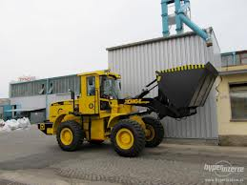
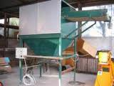
4. Doplňková manipulační zařízení:
zásobníky,
uzávěry zásobníků,
podávače,
nakladače a vykladače,
zakladače a vyskladňovací stroje.
Notes:
zásobníky,
uzávěry zásobníků,
podávače,
nakladače a vykladače,
zakladače a vyskladňovací stroje.

Slide 92
Dopravní prostředky
Silniční vozidla
Železniční vozidla
Plavidla
Notes:
Dopravní prostředky zabezpečují v logistických systémech přemístění (přepravu) zboží na větší vzdálenosti
Plavidla
Ve vnitrozemské vodní dopravě se používají pro přepravu tato plavidla:
motorové nákladní lodě(jsou rychlejší a operativnější),
vlečné čluny (spíše v minulosti),
tlačné čluny( spojené na velkých řekách do větších soulodí),
plovoucí kontejnery - bárky
říčně námořní lodě na větších tocích a
různé speciální lodě (cisternové, plovoucí jeřáby, sací bagry apod. )
V námořní dopravě se používají lodě:
konvenční - kabotážní
kontejnerové

Slide 93
Silniční vozidla
dle podvozků :
  klasické nákladní automobily,
  přívěsy, nebo
  návěsy
dle koncepcí nástaveb:
  univerzální (valníky)a
  speciální
Notes:
Ke zvýšení kapacity i jejího využití se v silniční dopravě proto používají automobilové soupravy tvořené:
klasickými automobily a přívěsy (mohou být i dva) a
tahače a návěsy.

Slide 94
Silniční vozidla
Tahače a návěsy mohou být využity těmito způsoby:
přepojováním návěsů u ložných manipulací a zkracováním doby prostojů tahačů,
výměnou návěsů mezi dvěma dopravními prostředky (tahači, nebo i tahači a námořními loděmi, případně vlaky a tahači) a
uplatněním většího množství různých speciálních návěsů

Slide 95
Železniční vozidla
G - kryté ( T s otevíratelnou střechou),
M - kryté pro přepravu živých zvířat,
E - otevřené vysokostěnné,
K,R - otevřené nízkostěnné,
F,T - výsypné,
K,R - plošinové,
L,S - oplenové,
I - chladící,
U - nádržkové,
Notes:
Vozový park nákladních železničních vozů je velmi různorodý
Pro přepravu kontejnerů se používají plošinové vozy, nově pak vozy, které místo plošiny mají pouze ocelový rám ( rámové vozy), nebo páteřové uspořádání.

Slide 96
Plavidla
Ve vnitrozemské vodní dopravě se používají pro přepravu tato plavidla:
motorové nákladní lodě,
vlečné čluny,
tlačné čluny,
plovoucí kontejnery - bárky
říčně námořní lodě na větších tocích
různé speciální lodě
Notes:
motorové nákladní lodě(jsou rychlejší a operativnější),
vlečné čluny (spíše v minulosti),
tlačné čluny( spojené na velkých řekách do větších soulodí),
plovoucí kontejnery - bárky
říčně námořní lodě na větších tocích a
různé speciální lodě (cisternové, plovoucí jeřáby, sací bagry apod. )

Slide 97
Plavidla
V námořní dopravě se používají lodě:
konvenční
kabotážní
kontejnerové

Slide 98
Prostředky pro získávání i zpracování informací
Čtecí zařízení(RFID, čárové a maticové kódy)
Senzory
Řídící a ovládací prvky
Notes:
prostředky pro získávání (označování, sledování, automatickou identifikaci) i zpracování informací

Slide 99
8.Doprava
Doprava. Efektivnost dopravy. Druhy dopravy.

Slide 100
Doprava
Představuje pohyb dopravních prostředků (aktivních prvků) na dopravní cetě
Produktem dopravy je nehmotný efekt – přemístění, přeprava

Slide 101
Efektivnost dopravy
Lze měřit
Jednotkou je jeden tunový kilometr (tkm)

Slide 102
Druhy dopravy
Silniční
Železniční
Lodní
Letecká
Kombinovaná
Potrubní

Slide 103
1.Silniční doprava
Výhody:
  Dostupná (hustá síť cest)
  Vhodná na krátké vzdálenosti
    Rychlost
  Variabilita dopravních prostředků
    Auta, dodávky, kamiony
NEvýhody:
  Cena
  Nevhodná na dlouhé vzdálenosti (rychlost)
  Množství přepravovaného zboží
  Zvýšené rizitko

Slide 104
2.Železniční doprava
Výhody:
  Cena
  Velké množství zboží, težké zboží
  Vhodné na delší vzdálenosti (v rámci kontinentu)
NEvýhody:
  Dostupnost (nutnost překladiště)
  Nevhodná na krátké vzdálenosti
  Rychlost

Slide 105
3. Lodní přeprava
Výhody:
  Cena – jednoznačně nejlevnější
  Velké množství zboží, težké zboží
  Vhodné na delší vzdálenosti (mezikontinentální)
NEvýhody:
  Dostupnost (nutnost překladiště)
  Nevhodná na krátké vzdálenosti
  Rychlost je nejpomalejší

Slide 106
4.Letecká doprava
Výhody:
  Rychlost
  Vhodné pro cenné zboží (nižší pojistka než u silniční přepravy)
  Vhodné na delší vzdálenosti (mezikontinentální)
NEvýhody:
  Cena
  Limit hmotnosti a rozměru
  dostupnost

Slide 107
5. Kombinovaná doprava
Silniční + letecká
Silniční + lodní
Silniční + železniční
Železniční + letecká
Lodní + železniční
Lodní + letecká
  Cílem je využití výhod všech druhů doprav a zabezpečit logistický cíl (čas, cena, místo)

Slide 108
6. Potrubní doprava
Např. zemní plyn nebo vzorky krví v nemocnici
Výhody:
  Spolehlivost
  Nízké provozní náklady
NEvýhody:
  V případě poruchy zdlouhavé opravy
  Riziko přerušení dodávek (úzké místo)

Slide 109
9. Dopravní technologie
Technologie JIT a Kanban. Hub and Spoke. Cross-Docking. Štíhlá logistika (JIT, KANBAN, 3MU, 5S, KAIZEN).

Slide 110
Štíhlá logistika
Ucelený manažerský přístup k budování efektivního materiálového toku od zákazníka až po dodavatele

Slide 111
Just In Time (JIT)
Technologie, která se označuje jako bezzásobová
Just In Time = právě včas, to znamená dodávky podle potřeby odebírajícího článku.
Dodávají se malá množství, dodávky jsou velmi časté – i několikrát v průběhu dne.
Doprava a výrobní linky bezprostředně navazují a to umožňuje nejen zrušit výrobní zásoby, ale i snížit pojistnou zásobu.
Systém je náročný na kvalitu dopravy, spolehlivost je důležitější než rychlost. Vyžaduje změnu v řízení výroby.

Slide 112
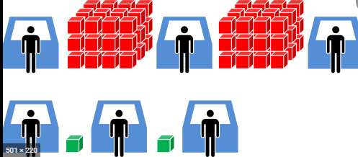

Slide 113
KANBAN
Metoda KANBAN funguje na principech JIT, je používaná v Japonsku. Základním nosičem informace jsou kanbany (japonské slovo pro štítek), které plní funkci objednávek a průvodek.

Slide 114
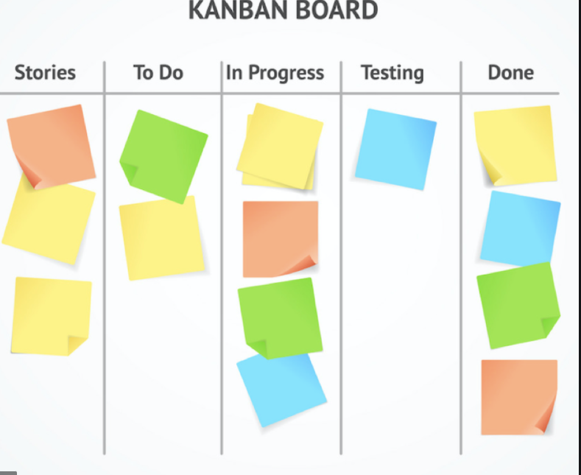

Slide 115
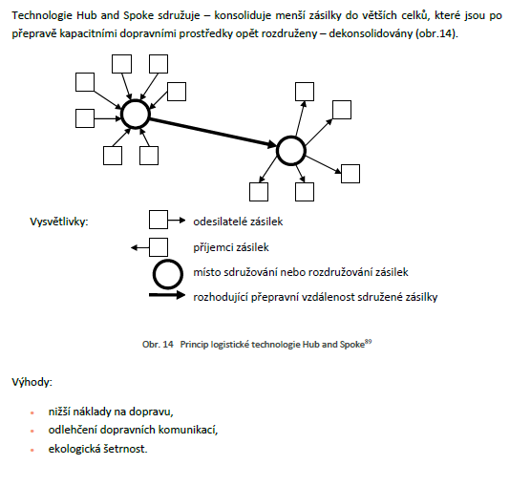
HUB and SPOKE

Slide 116
Cross -Docking
Systém Cross-Docking je systém okamžitého překládání. Produkty se přivážejí ve velkém, ihned se rozdělí, v potřebném množství se spojí s jinými výrobky do zásilky určené pro jednoho zákazníka. Produkty se v zásadě nikdy neskladují. Způsob využívají především maloobchodní firmy.

Slide 117
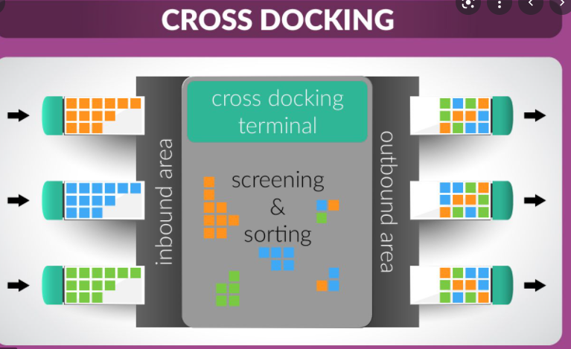

Slide 118
KAIZEN
Znamená neustálé zdokonalování. Žádný proces nelze nikdy prohlásit za zcela dokonalý, ale vždy je zde prostor pro jeho zlepšování. Kaizen v praxi znamená, že všichni členové týmu ve všech složkách organizace neustále hledají cesty ke zlepšení postupů a tento proces zdokonalování je v podniku podporován lidmi na všech úrovních.

Slide 119
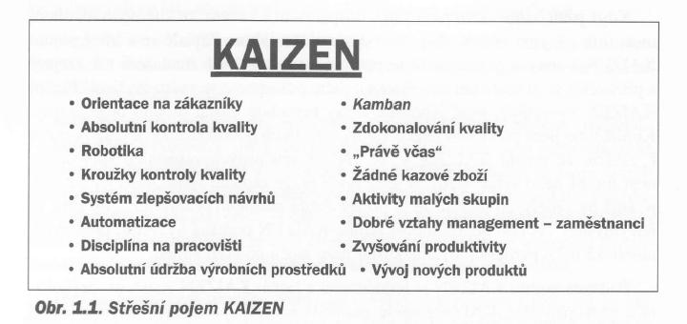
KAIZEN

Slide 120
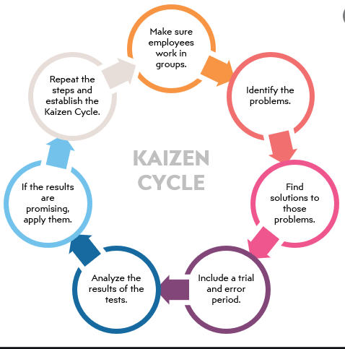

Slide 121
5S
1. SEIRI (sortovat, angl. Sort)
2. SEITON (setřídit, angl. Set in order)
3.SEISO (čistit, angl. Shine)
4.SEIKETSU (standardizovat, angl. Standardize)
5.SHITSUKE (sebekázeň, angl. Sustain)

Slide 122
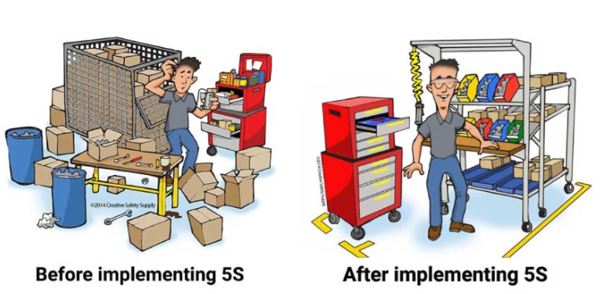
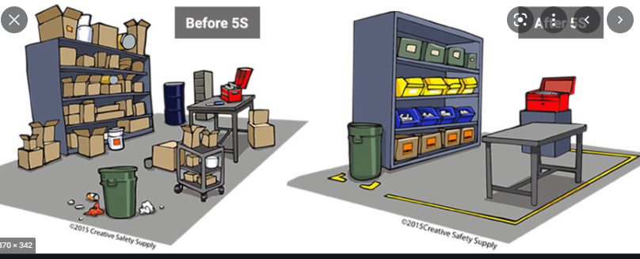

Slide 123
3MU
jsou bariéry efektivního fungování JIT strategie. Tyto pojmy pochází z japonštiny a začínají na Mu:
Muda - nepřidaná hodnota / plýtvání
Mura - nerovnoměrnost
Muri - přetížení

Slide 124


Slide 125
10. Odpadové hospodářství
Odpadové hospodářství. Druhy odpadů. Druhotné suroviny. Zpětná logistika

Slide 126
Odpadové hospodářství. Definice
Odpad - každá movitá věc, které se osoba zbavuje a patří do některé ze skupin uvedených v zákoně (zákon č. 185/01 Sb. o odpadech, vyhláška č. 381/01Sb. katalog odpadů, vyhláška 383/81 Sb. o podrobnostech nakládání s odpady).
Odpadové hospodářství- činnost zaměřená na předcházení vzniku odpadů, na nakládání s odpady a na následnou péči o místo, kde jsou odpady trvale uloženy, a kontrola těchto činností.

Slide 127
Rozdělení odpadu
  organické:
ze zemědělské výroby,
z výroby potravin,
zpracování dřeva,
komunální odpady,
chemická výroba,
textilní a kožedělná výroba,
  anorganické:
těžba surovin,
zpracování kovů,
stavební výroba,
elektroodpady aj.

Slide 128
V průběhu výroby, distribuce a balení zboží vzniká odpad, který je nutno odstranit a popřípadě zlikvidovat, rovněž tak výrobky na konci svého životního cyklu.
Všechny činnosti je nutno provádět v souladu se zákony a vyhláškami na ochranu životního prostředí.

Slide 129
Způsoby nakládání s odpady:
omezování vzniku (minimalizace) odpadů,
třídění a recyklace odpadů,
odstraňování odpadů. Ty, které nelze využít, se zneškodňují skládkováním.
Zvýšenou pozornost je nutno věnovat odpadům, které ohrožují zdraví lidí a životní podmínky (nebezpečné odpady).

Slide 130
Odpady jako složka životního prostředí
Ekologie
V současné době se výrobky označují symbolem trojúhelníku vytvořeného ze šipek a popisu.
Na výrobku jsou vytištěny znaky materiálů použitých na výrobu komponentů, příslušenství a balení, jakož i jejich recyklace.
Po ukončení životnosti výrobku je nutno tyto komponenty zlikvidovat prostřednictvím k tomu určených sběrných sítí.

Slide 131
Odpady jako zdroj druhotných surovin
V moderním surovinovém hospodářství jsou odpady a vedlejší produkty součástí surovinové základny.
Tyto druhotné zdroje surovin jsou zdroje dynamické, jsou v neustálém pohybu v reprodukčních procesech výroby, užívání, vyřazování s následným sběrem a návaznou recyklací či alternativní likvidací odpadů.
Recycling (recyklace) je mezinárodně užívaný termín pro proces využívání odpadů jako suroviny zpětným zhodnocovacím oběhem.

Slide 132
Recyklace
proces nakládání s odpadem, který vede k jeho dalšímu materiálovému využití.
opětovné cyklické využití odpadů a jejich vlastností jako druhotné suroviny ve výrobním procesu

Slide 133



staré nebo sběrné suroviny

Slide 134


průmyslové odpady

Slide 135



vedlejší produkty z výroby nebo úpravy surovin

Slide 136
Zpětná logistika (Reverse Logistics)
Hlavní náplní reverzní logistiky (neboli zpětné logistiky) je sběr, třídění, demontáž a zpracování použitých výrobků, součástek, vedlejších produktů, nadbytečných zásob obalového materiálu, kde hlavním cílem je zajistit jejich nové využití
Notes:
Tímto pojmem se označuje odstranění a případně i likvidace odpadového materiálu, který vzniká v procesu výroby, distribuce a balení zboží, patří sem i zpětný odběr použitých a zastaralých výrobků od zákazníků, jakož i nevyžádané, poškozené nebo vadné zboží, které bylo vráceno na dobropis, výměnu nebo opravu.

Slide 137

Bariéry zpětné logistiky

